Slide 1


TRƯỜNG TIỂU HỌC NGỌC LÂM
TOÁN
Đề - ca – mét vuông.
Héc – tô – mét vuông(trang 25)
Giáo viên: Trần Thị Thu Hương – Lớp 5A2

Slide 2
TRƯỜNG TIỂU HỌC NGỌC LÂM
TẬP ĐỌC
Một chuyên gia máy xúc
( trang 45)
Giáo viên: Trần Thị Thu Hương – Lớp 5A2

Slide 3






KHỞI ĐỘNG

Slide 4


Nêu tên các đơn vị đo diện tích đã học?
km² ,m ² , dm², cm²

Slide 5





GIẢI CỨU
ĐẠI DƯƠNG

Slide 6


Slide 7

Em hãy tìm cách giải cứu các sinh vật biển bằng cách trả lời đúng 3 câu thần chú của tên phù thủy độc ác ấy bên dưới nhé!

Slide 8








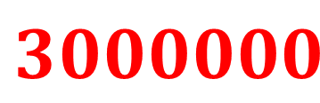


Hết giờ
Câu 1: Điền số thích hợp vào chỗ trống?
3km² = …..m²
5
3
4
2
1
$$\frac{3}{10}$$
D.
A.
B.
C.
D.
$$3000$$
30
$$3000000$$
$$3000000$$

Slide 9



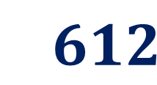



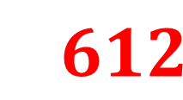
Câu 2: Điền số thích hợp vào chỗ trống?
6m²12dm² = …..dm²
Hết giờ
4
3
5
2
1
A.
B.
D.
B.
C.
$$6120$$
$$612$$
$$6012$$
$$18$$
$$612$$

Slide 10




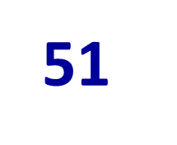
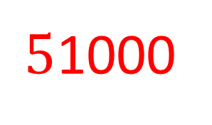
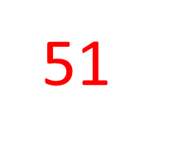
Hết giờ
Câu 3: Điền số thích hợp vào chỗ trống?
510000cm² = ….m²
5
2
3
1
4
A.
B.
C.
D.
$5$1000
51
$$510$$
$$5100$$
51

Slide 11

TOÁN
Đề - ca – mét vuông
Héc – tô- mét vuông

Slide 12

Ví dụ: tính diện tích hình vuông có cạnh 1dam?
Đề - ca- mét vuông
S =1 dam x 1 dam = 1 dam²
Đề ca mét vuông là diện tích của một hình vuông có cạnh là 1dam
1 dam
* Đề-ca-mét vuông viết tắt là: dam².

Slide 13
1dam = ….m

Slide 14
Hãy chia cạnh hình vuông 1 dam thành 10 phần bằng nhau, sau đó nối các điểm để tạo thành các hình vuông nhỏ.
Mỗi hình vuông nhỏ có cạnh dài bao nhiêu mét ?
+ Chia cạnh hình vuông lớn có cạnh dài 1 dam thành các hình vuông nhỏ cạnh 1m thì được tất cả bao nhiêu hình vuông nhỏ ?
*Ta thấy hình vuông 1 dam² gồm 100 hình vuông 1m².
1dam² = 100m²
1m²
1dam

Slide 15
* Héc-tô-mét vuông là diện tích hình vuông có cạnh dài 1hm.
* Héc-tô-mét vuông viết tắt là hm².
*Ta thấy hình vuông 1 hm² gồm 100hình vuông 1dam².
1dam²
1hm
2
2
1hm = 100dam

Slide 16


LUYỆN TẬP

Slide 17
Bài 1. Đọc các số đo diện tích:
105 dam²
Một trăm linh năm đề-ca-mét vuông.
32 600 dam²
Ba mươi hai nghìn sáu trăm đề-ca-mét vuông.
492 hm²
Bốn trăm chín mươi hai héc – tô -mét vuông.
180 350 hm²
Một trăm tám mươi nghìn ba trăm năm mươi héc – tô -mét vuông.

Slide 18
Bài 2. Viết các số đo diện tích sau:
a. Hai trăm bảy mươi mốt đề-ca-mét vuông.
271dam²
b. Mười tám nghìn chín trăm năm mươi tư
đề-ca-mét vuông.
18954dam²
c. Sáu trăm linh ba héc-tô-mét vuông.
603hm²
d. Ba mươi tư nghìn sáu trăm hai mươi
héc-tô-mét vuông.
34620hm²

Slide 19

Bài 3: Viết số thích hợp vào chỗ chấm
2 dam² = ….. m²
200
315
3 dam²15 m² = ….. m²
3000
1205
30 hm² = ….. dam²
12 hm² 5dam²= … dam²
2
200 m² = …dam²
7
760 m² = …dam² ….m²
60

Slide 20

Bài 3. b)Viết phân số thích hợp vào chỗ chấm :
1m² =………dam²
3m² =……… dam²
27m²=……… dam²
1dam² =………hm²
8dam² =……… hm²
15dam²=……… hm²
Hướng dẫn :
100m² = 1dam² 1m² = 3m² =

Slide 21


TRÒ CHƠI
AI NHANH AI ĐÚNG

Slide 22



Bài 4: Chọn đáp án đúng
5dam² 23m² = ?
16dam² 91m² = ?
32dam² 5m² = ?
91
100
23
10
91
100
dam²
5
10
16
dam²
dam²
5
dam²
16
32
5
100
23
100
91
10
5
100
23
100
32
dam²
32
dam²
dam²
16
dam²
5
dam²
5
3
100
1
100
25
100
52
dam²
16
dam²
3
dam²
5dam² 23m² = 5 dam² + dam²= 5 dam²
16dam² 91m² =16 dam²+ dam² = 16 dam²
32dam² 5m² = 32dam² + dam² = 32 dam²

Slide 23

ĐÂY CHÍNH LÀ CÂU TRẢ LỜI ĐÚNG.

Slide 24


Củng cố - Dặn dò

Slide 25


GIỜ HỌC KẾT THÚC

